Slide 1



比的意义

Slide 2

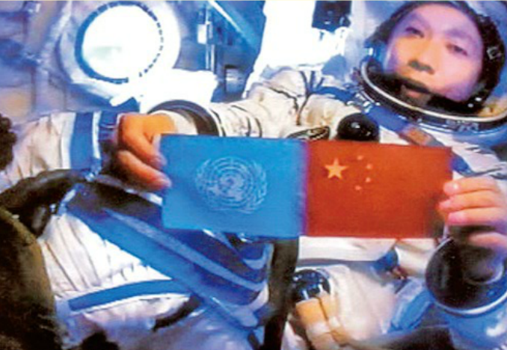
一、新课导入
2003年10月15日，我国第一艘载人飞船“神舟”五号顺利升空。在太空中，执行此次任务的航天员杨利伟在飞船里向人们展示了联合国旗帜和中华人民共和国国旗。

Slide 3


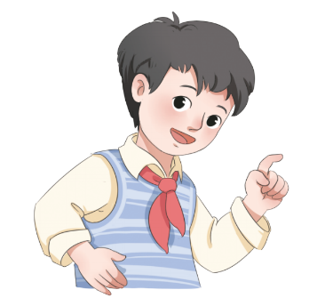

二、探索新知
10cm
15cm
15cm
杨利伟展示的两面旗都是长15cm，宽10cm。怎样用算式表示它们长和宽的倍数关系？

Slide 4
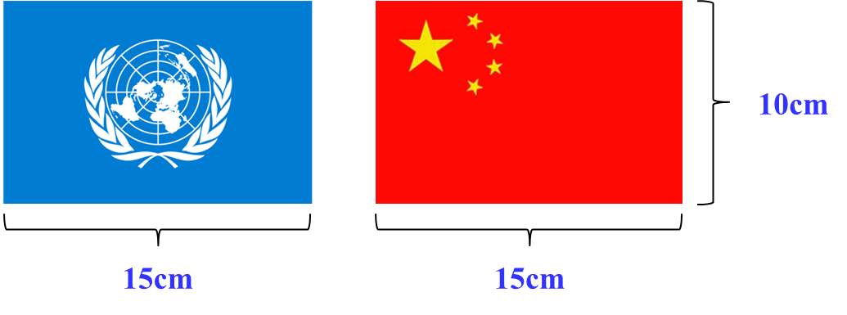
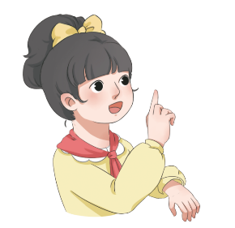
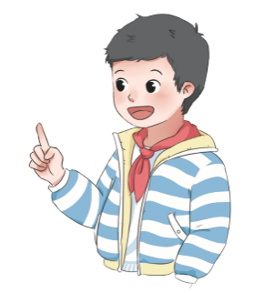
可以用“15÷10”表示长是宽的多少倍。
也可以用“10÷15”表示宽是长的几分之几。
表示两个数的关系，还可以怎样说？
长和宽的比是15比10，
宽和长的比是10比15。

Slide 5


神舟五号进入运行轨道后，在距地约
350km的高空做圆周运动，平均90分钟绕地
球一周，大约运行42252km。
怎样用算式表示飞船进入轨道后平均每分钟飞行多少千米？
速度可以用“路程÷时间”表示。
42252÷90
路程和时间的比是 42252 比 90

Slide 6
15÷10
长和宽的比是15比10
10÷15
宽和长的比是10比15
42252÷90
路程和时间的比是42252比90
两个数的比表示两个数相除。

Slide 7
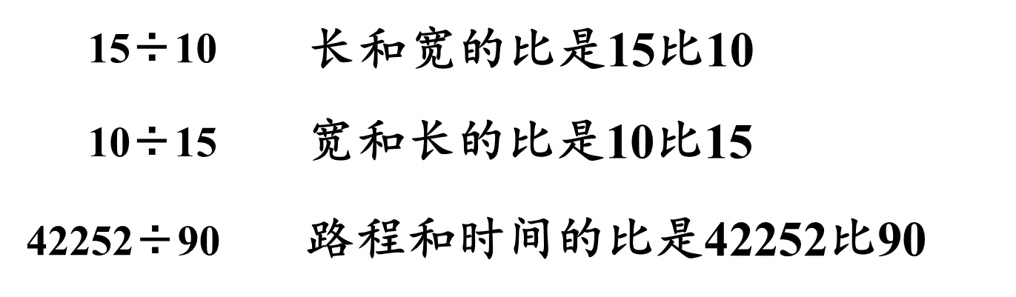
“ ：”是比号
记作
∶
15∶10
10∶15
42250∶90
∶
∶
两个数的比表示两个数相除。

Slide 8
在两个数的比中，比号前面的数叫做比的前项，比号后面的数叫做比的后项。比的前项除以后项所得的商，叫做比值。例如：
比值通常用分数表示，能除尽时也可以用小数表示，能整除时就用整数表示。
……
……
……
……
前项
比号
后项
比值
15 : 10也可以写成 ，读作“15比10”

Slide 9

状元成才路
……
……
……
想一想：比的前项、后项和比值分别相当于除法 算式和分数中的什么？比的后项可以是0吗？
……
前项
比号
后项
比值
不能为0
比 | 前项 | ： | 后项 | 比值
除法
分数
被除数
÷
除 数
商
分 子
—
分 母
分数值
a
a : b
=a÷b
=
（b≠0）
b

Slide 10

三、巩固提高
状元成才路
【教材P47 做一做 第1题 第2题】
1. 小敏和小亮买同样的练习本。小敏买了6本，共花了12元；小亮买了8本，共花了20元。小敏和小亮买的练习本数量之比是( )∶ ( )，比值是( ) ；花的钱数之比是( ) ∶ ( ) ，比值是( ) 。
6
8
12
20
2. 3∶ ( ) =24 ( ) ∶8=0.5
4

Slide 11

状元成才路
3.填空。
(1)鸡有80只，鸭有100只，鸡的只数和鸭的只数的比是( )，比值是( )。
(2)三好学生占全班人数的 ，三好学生与全班人数的比是（ ）。
(3)小李5小时加工60个零件，加工个数与时间的比是（ ），比值是（ ）。
(4)一本书读了55页，还剩45页没有读，已读的页数与总页数的比是( )，比值是( )。
80∶100
$$\frac{1}{7}$$
1∶7
60∶5
12
55∶100

Slide 12

状元成才路
4.判断。
(1)比的前项和后项可以是任意数。 ( )
(2)3∶8可以写成 ，比值是2。 ( )
(3)6∶5读作6比5，也可以读作五分之六。( )
×
$$\frac{3}{8}$$
×
×

Slide 13
5.航海模型小组有男生 14 人，有女生 8 人。
航空模型小组共有 26 人，其中男生有 16 人。
汽车模型小组共有 12 人，共做了 18 个汽车模型。
(1)航海模型小组男、女生人数的比是( ):( )，比值是( )。
14
8
(2)航空模型小组男、女生人数的比是( ): ( )，比值是( )。
女生人数与小组总人数的比是( ):( )，比值是( )。
16
10
10
26
(3)汽车模型小组做的模型总数与人数的比是( ):( )，比值是( )
18
12
【教材P50 练习十一 第1题】

Slide 14
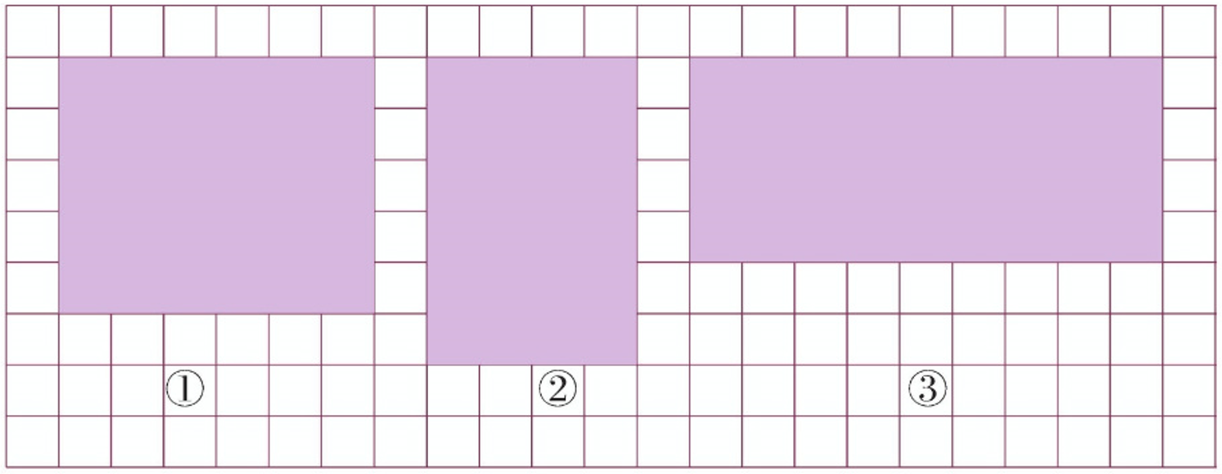
6.下面哪个长方形的长与宽的比是 3∶2 ？
√
【教材P50 练习十一 第2题】

Slide 15
7.求下面各比的比值。
【教材P50 练习十一 第3题】

Slide 16
三、求下面各比的比值。
【选自《创优作业100分》】

Slide 17
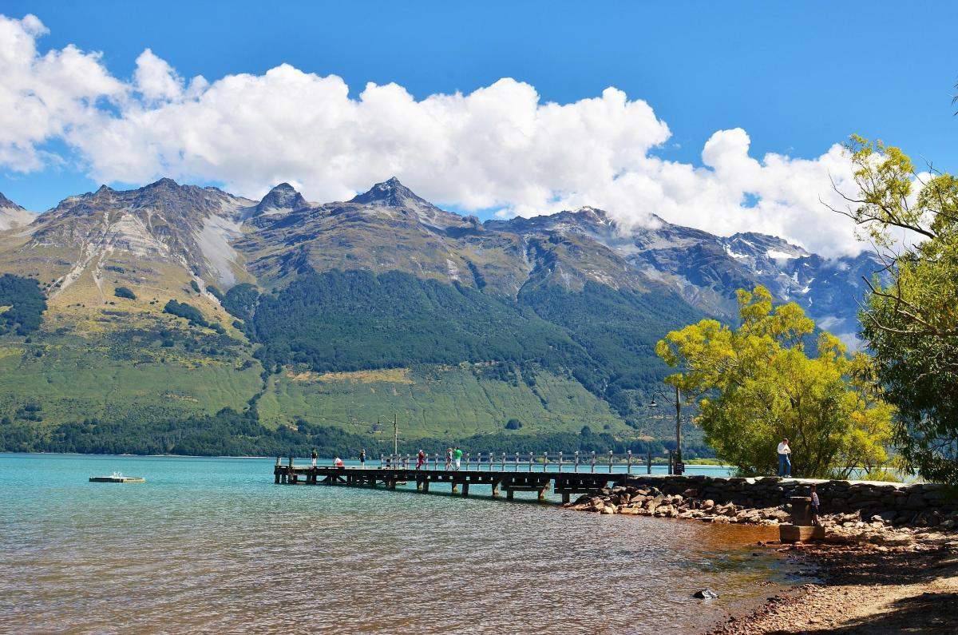
2021年，我国森林覆盖面积与国土面积的比为23.04：100

Slide 18
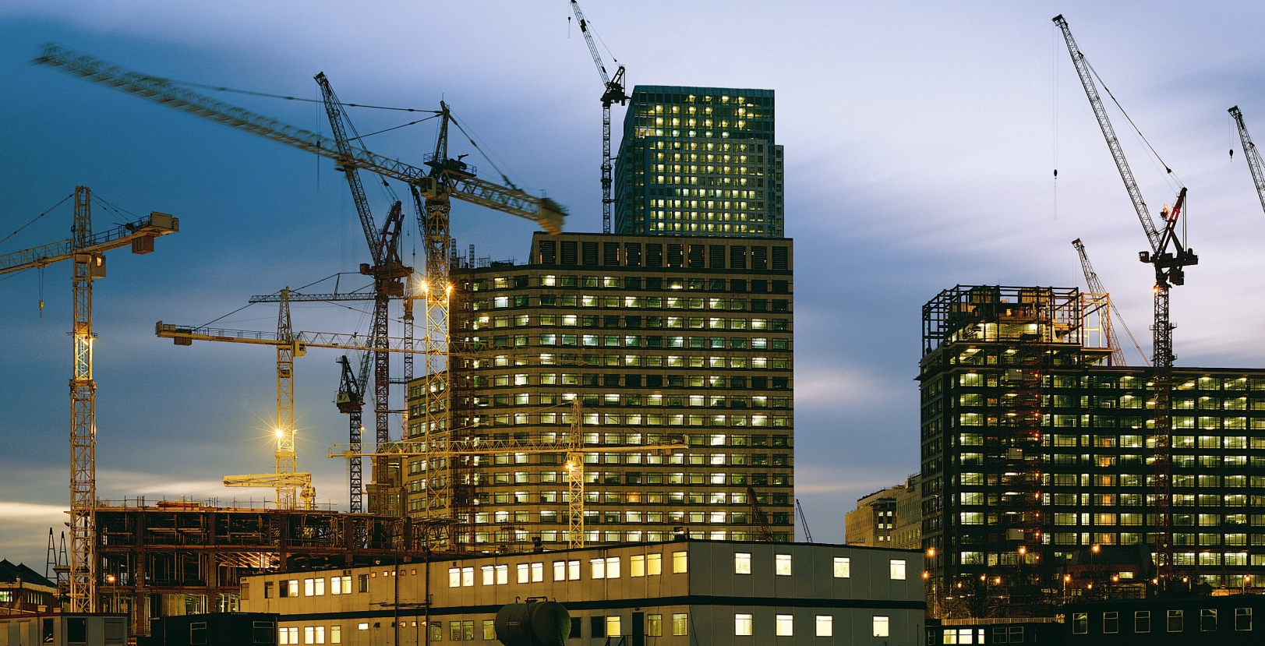
工程建设使用的水泥浆中，水泥、沙石、水的比是1：3：1

Slide 19
状元成才路
四、课堂小结
状元成才路
……
……
……
……
前项
比号
后项
比值
两个数的比表示两个数相除。

Slide 20
状元成才路
五、课后作业
完成对应课时的练习。

